Slide 1

基于域自适应方法的遥感图像分类研究
汇报人：李汤升
学号：S190231219
导师：黄颖
专业：计算机技术（专硕）

Slide 2
当前研究进度
第三学期 | 9月15日 | 学位论文提纲 | 已完成 | 见中期报告
 |  | 学位成果初稿 | 已完成 | 小论文初稿修改中
 |  | 成果目标锁定 | 已完成 | 论文锁定：论文投递会议/期刊暂未确定
 | 10月30日 | 成果修订 | 已完成
 | 11月30 | 正式开题 | 已完成 | 已提交综述报告、开题报告及实践环节报告
 | 12月30日 | 工作进展阶段一检查 | 已完成
 | 1月15日 | 学位论文初稿 | 未完成 | 原因：当前研究内容还不足以支持学位论文的完成，需要后序补充创新实验。
第四学期 | 3月10日 | 工作进展阶段二检查 | 已完成
 | 5月15 | 学位论文检查 | 未完成 | 原因：当前研究内容还不足以支持学位论文的完成 ,需要后序补充创新实验。
 | 6月30日 | 成果检查 | 已完成 | 小论文初稿已完成
第五学期 | 9月15日 | 创新点凝练 | 未完成 | 第一个创新点已完成，第二个创新点正在实验中
 | 11月10日 | 学位论文完稿 | 未完成 | 原因：研究内容还要一部分在进行研究，学位论文主体 部分还未完善。
 | 11月30日 | 正式中期检查 | 进行中
 | 1月15日 | 成果二

Slide 3
1
研究背景
2
研究内容
目录
CONTENTS
3
下一步计划

Slide 4
PART
ONE
研究
背景

Slide 5
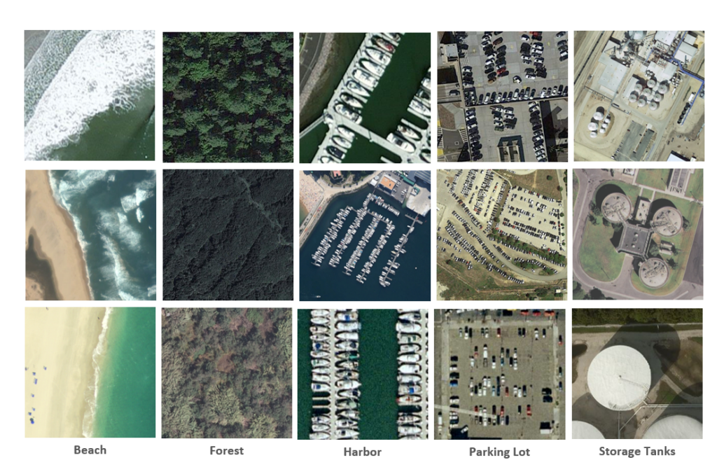
遥感图像
遥感图像会受到许多条件的影响，比如说照明，空间分辨率，旋转，和天气条件，并且数据采集也比较棘手，这样会导致分类准确率不高。
AID Dataset
Merced Dataset
RSI-CB Dataset
Notes:
众所周知，传统的深度学习需要足够多的有标记的数据集，并且训练集和数据集特征来自同一个分布

Slide 6
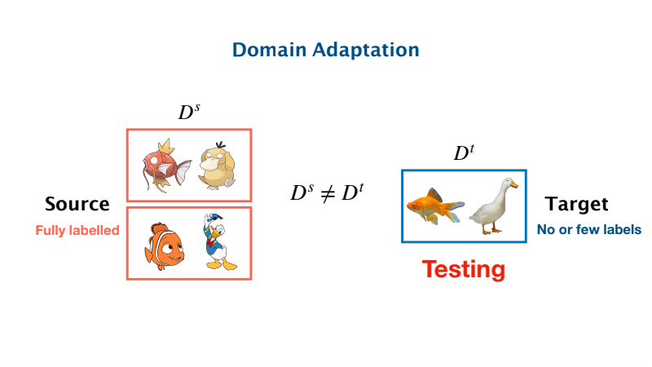
域自适应
源域和目标域有一定的差距

Slide 7
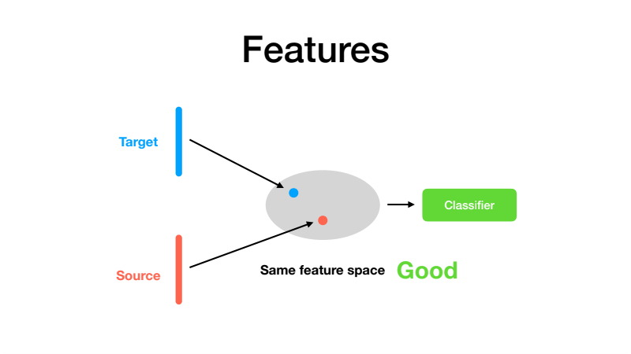
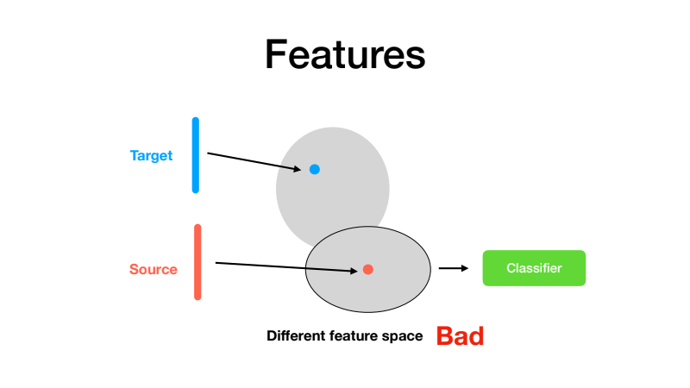
域自适应
将源域和目标域映射到同一个空间

Slide 8
PART
THREE
研究内容

Slide 9
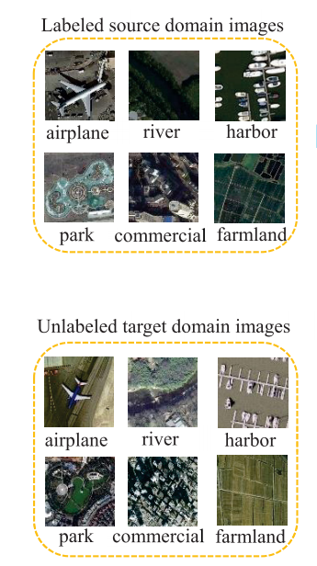
无监督的域自适应
source domain
target domain

Slide 10
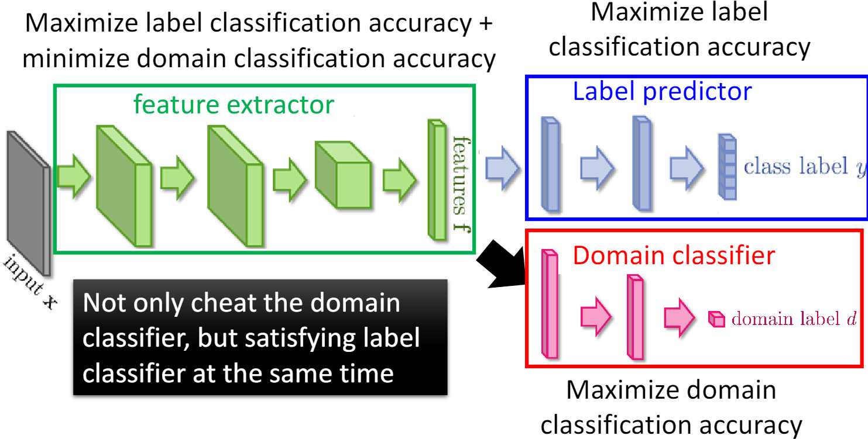
对抗域自适应
source domain
target domain

Slide 11
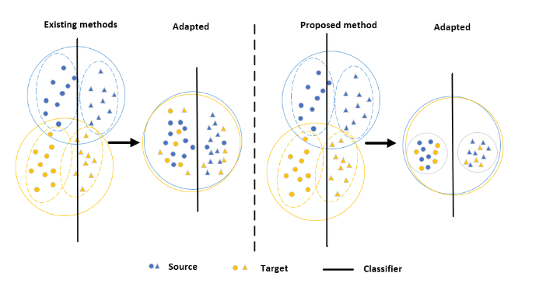
对抗域自适应
source domain
target domain
得不到有效的决策边界，类完全混淆在一起。

Slide 12
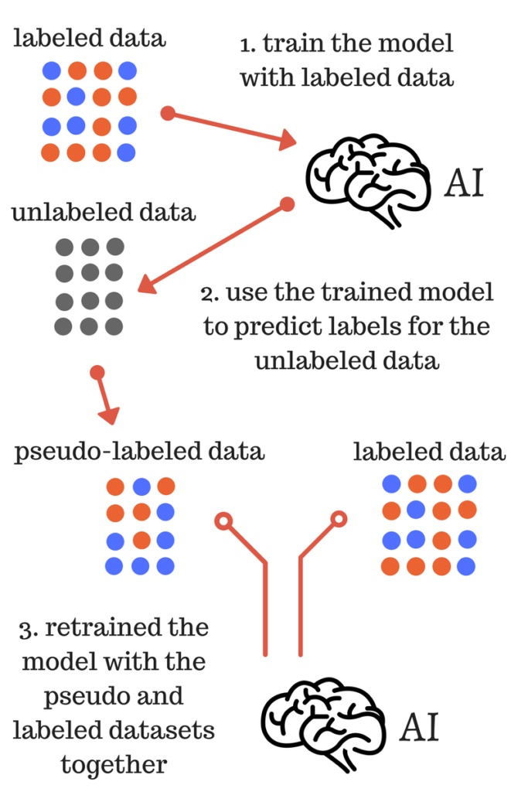
伪标签 self training
1）使用有标签的数据集训练模型；
2）使用该模型预测无标签的数据
3）将置信度高的数据加入训练集继续训练

Slide 13
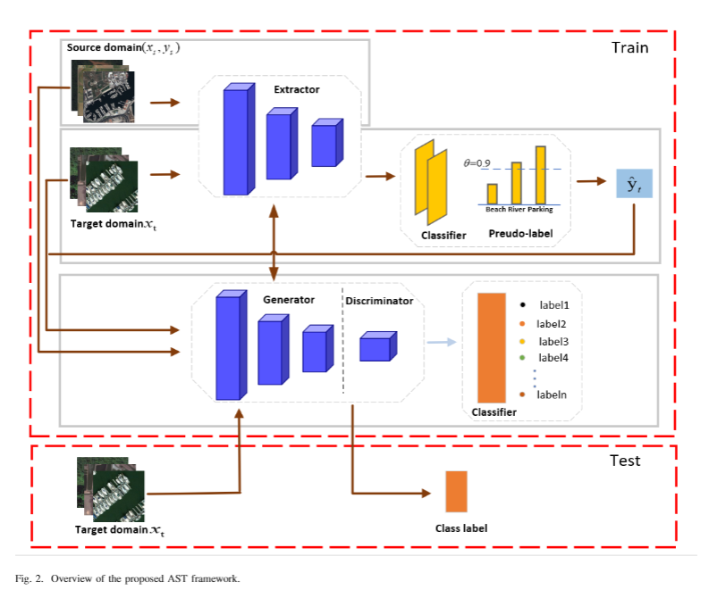
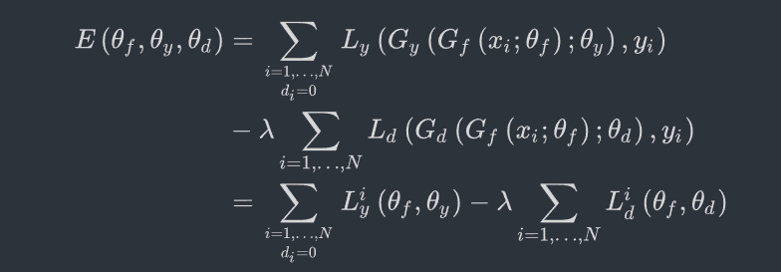
pipeline

Slide 14
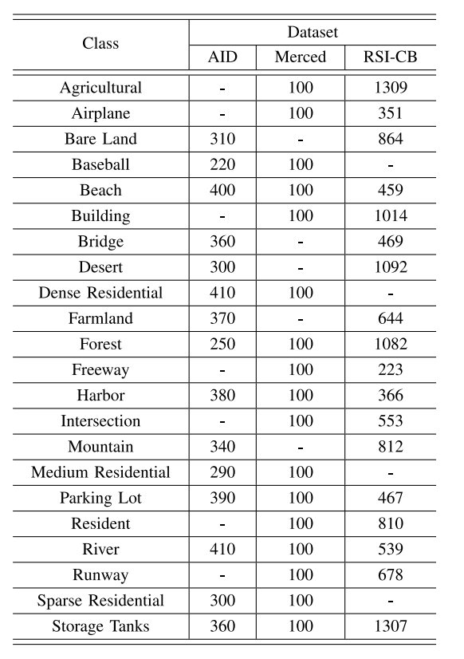
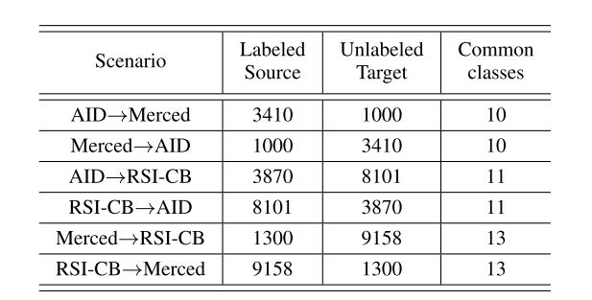
数据集

Slide 15
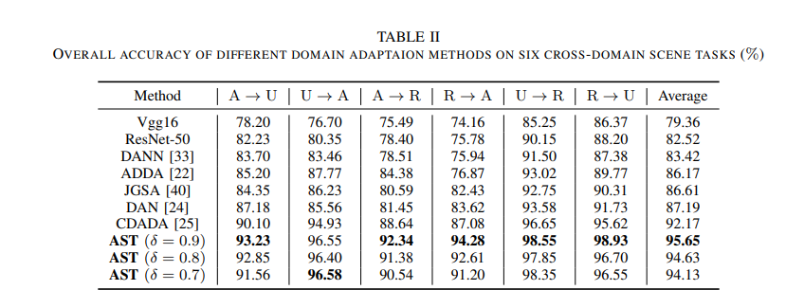
实验结果

Slide 16
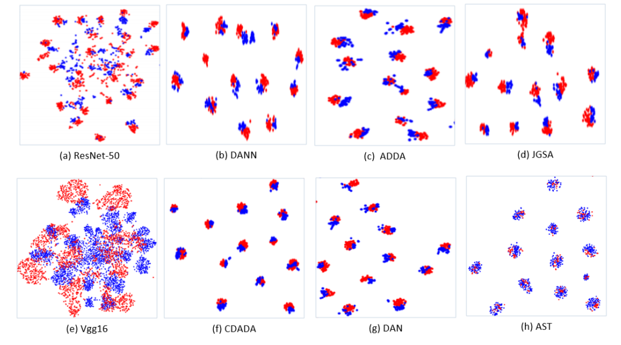
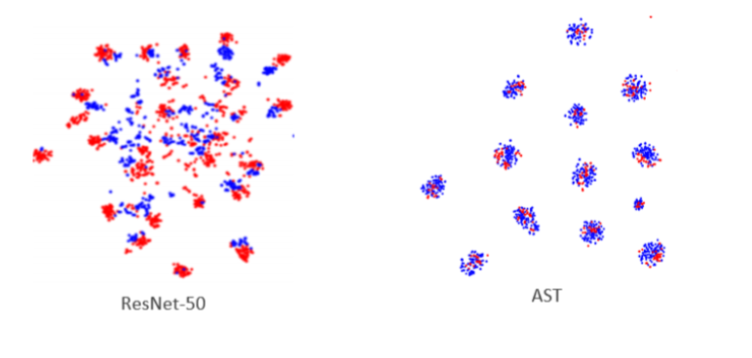
可视化分析
其中红色代表源于，蓝色代表目标与，每个相同的类别聚集在一起。

Slide 17
总结
将域对抗学习和伪标签相结合应用在遥感图像分类上。利用域对抗性学习来缓解源域和目标域的特征差异，并通过伪标签获得正确的决策边界。

Slide 18
PART
FOUR
下一步计划

Slide 19
通过GAN先扩展数据集，再使用小论文的方法
结论： 提升效果不明显，基本和AST方法的准确率一样，无法当做一个点来弄。
原因：AST方法在现有数据集中已经达到大约96%的准确率，数据集也有几千张，其实并不缺少数据集。所以加了GAN生成的数据集，也没有提升。
再者先将数据集扩张再训练，然后和其他方法比较，其实这也是不公平的。因为这样大家的输入就不是同样的了。

Slide 20
传统的伪标签方法
伪标签往往通过人为卡阈值(Threshold) 的方式来学高置信度的伪标签(Pseudo Label)，而忽略低置信度的标签。 但是这个阈值(Threshold) 往往很难决定。

Slide 21
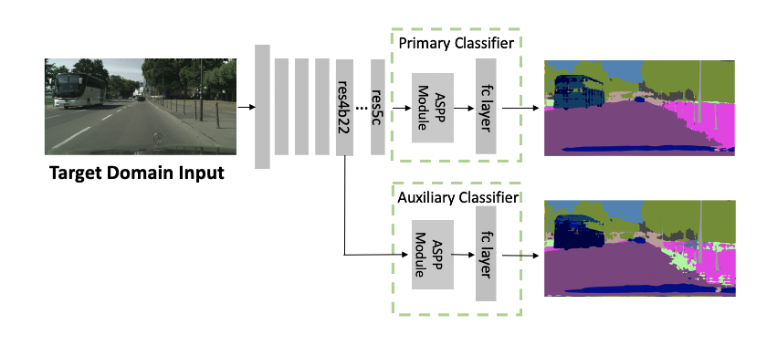
两个分类器
伪标签错误的地方也就是两个分类器预测不同的地方

Slide 22
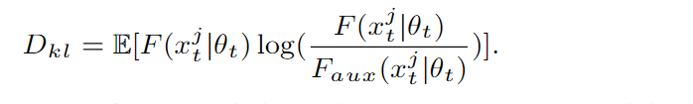
Loss
二者分类区别，自然而然考虑到交叉熵损失作出修正
1
计算二者的分类差距
2
3

Slide 23
我的修改
1. 参考的论文的task是语义分割，而我们的应用是图像分类，所以代码需要一些调整。
2. 首先论文作者采用Deeplab-v2作为baselin model, 这是一个语义分割的model，所以代码中换成InceptionNet V4作为baseline model。
3.其次是两个辅助分类器的选择，论文作者两个分类器都采用ASPP modul + fc layer的结构。我们也可以直接使用
4. 但是这个方法需要和AST结合起来再对比实验，耗时比较高
5. 直接用别人的为标签与自适应方法：https://github.com/hellowangqian/domain-adaptation-capls

Slide 24
目前进度
之前的两个分类器方法，跑出来效果最高到95%但是一直不稳定最低到85%
试了很多次换接入的层次，也没有稳定下来，暂时不知道怎么处理了
1. 多选几个中间层
2. 一个分类器，上次结果 循环神经网络，长短时记忆网络
773144725200137

Slide 25
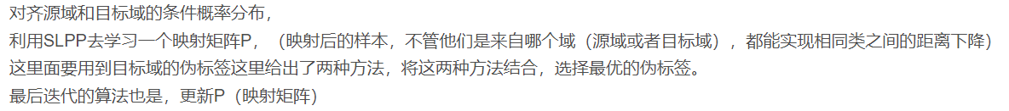
planB： 直接使用别人的
首先这个方法是一个传统方法，直接使用matlab，更加方便快捷。
原理：

Slide 26
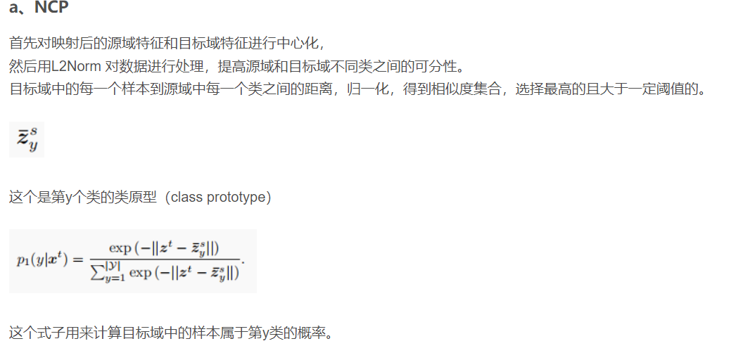
伪标签的获取

Slide 27
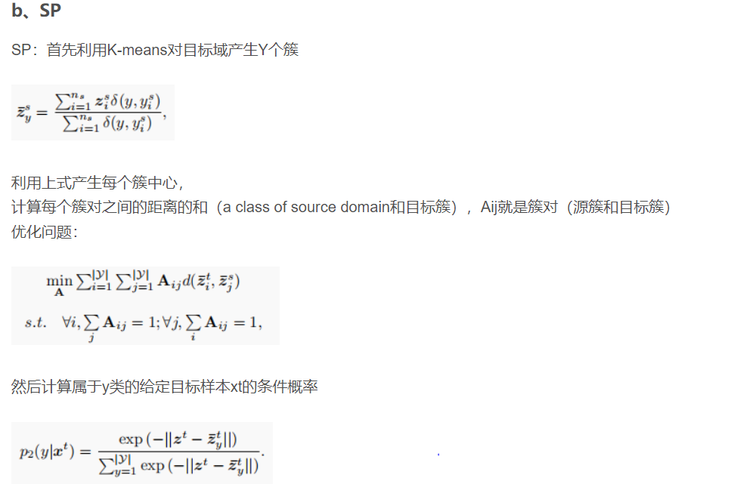
伪标签的获取

Slide 28
采用平均

Slide 29
THANKS

